Slide 1




Travel points
Madar Răzvan
Matioc Bogdan
Stoica Daniela
Tătar Andreea

Slide 2


Funcționalitățiile proiectului
Administrator:
înregistrare obiective turistice
modificarea obiectivelor turistice
vizualizarea de informații grafice despre obiectivele turistice
notificarea utilizatoriilor la apariția de noi oferte
Turist:
căutarea obiectivelor turistice după locație/categorie
vizualizarea de informații audio și text
adăugarea de comentarii și review-uri
trimiterea de mail
marcarea unor obiective turistice ca și obiective de interes

Slide 3
PROBLEME ÎNTÂMPINATE
Madar Răzvan
Problemele pe care le-am intampinat au fost de sincronizare pentru ca nu primea echipa mereu la timp code review, astfel unii colegi ramaneam blocati.
Pe partea tehnica a fost ok, doar ca mai mult ne-am axat pe crearea de feature-uri izolata, nu neaparat le-am integrat in totalitate in website.

Slide 4
Aspecte de îmbunătățit
Madar Răzvan
Sa comunicam mai mult in ceea ce tine de ce librarii/ framework-uri folosim.
Sa ne facem mai mult timp pentru code review.

Slide 5
PROBLEME ÎNTÂMPINATE
Tătar Andreea
Legat de aspectele tehnice, nu am intampinat probleme grave in rezolvarea taskurilor insa per total cred ca unele user story-uri nu sunt neaparat implementate cum ar fi trebuit deoraece fiecare s-a axat pe rezolvarea "obiectiva" a taskurilor, impactul in alte functionalitati fiind ignorat si ideea de anasmblu fiind neglijata.
O alta problema a fost sincronizarea intrucat am ramas blocati in rezolvarea unor taskuri datorita code review-ului sau am avut nevoie de un task de la alt coleg pentru a ne rezolva partea.

Slide 6
Aspecte de îmbunătățit
Tătar Andreea
Sa comunicam si sa ne prioritizam mai bine ticketele intrucat nu putem lucra toti in acelasi interval de timp
Sa discutam mai mult despre functionalitati
Sa incercam sa si testam functionlaitatile in partea de code review

Slide 7
Matioc Bogdan

Slide 8
PROBLEME ÎNTÂMPINATE
Stoica Daniela
Faptul că majoritatea task-urilor au fost rezolvate cu 3-4 zile înainte de demo și de cele mai multe ori destul de târziu, lucru care a condus la foarte mult cod într-o perioadă scurtă de timp.

Slide 9
Aspecte de îmbunătățit
Stoica Daniela
Să comunicăm mai mult și să participăm cu toții la atribuirea task-urilor ca să încercăm să evităm dependențele.
Să încercăm să lucrăm treptat la proiect.
Să încercăm să privim funcționalitățile care trebuie implementate în ansamblu, nu în mod individual.

Slide 10
Aspecte pozitive & negative legate de proces
POZITIVE:
Îmbunătățirea lucrului în echipă
Oportunitatea de a învăța noi modalități de lucru și de a primi sfaturi
NEGATIVE:
Sincronizarea între coechipieri

Slide 11
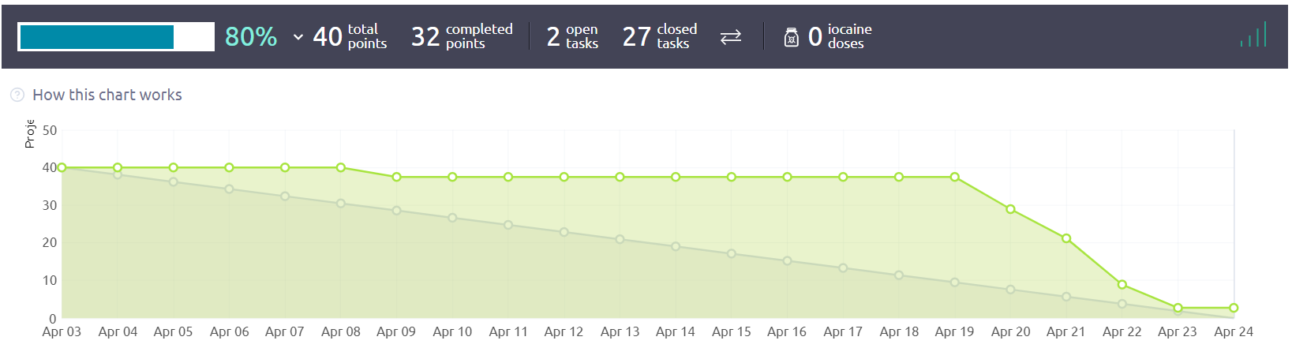
Velocitatea echipei

